Slide 1
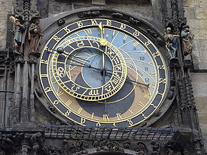
čas

Slide 2
čas měříme v hodinách
1 hod = 60 min
1 min = 60 s
Čas měříme také
na dny, týdny, měsíce,roky
- kalendář

Slide 3
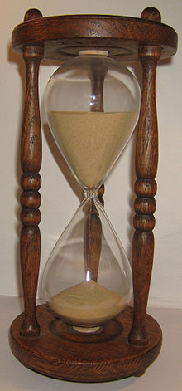
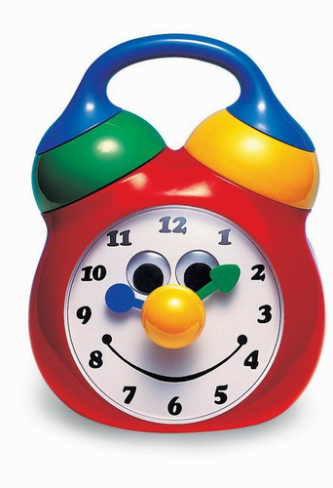
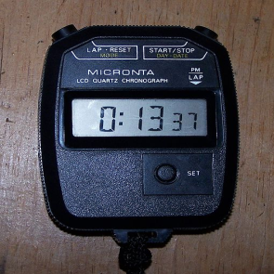
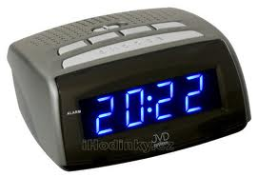
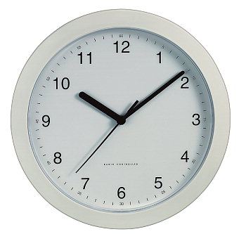
Měření času

Slide 4
Tato prezentace byla vytvořena pro projekt INOVACE v rámci EU-OPVK, který vytvořila ZŠ a MŠ Višňová
1) jméno autora výukového materiálu: Ing. Květuše Vendégová
2) datum (období), ve kterém byl VM vytvořen: 10.12. 2011
3) ročník, pro který je výukový materiál určen: IV.ročník
4) vzdělávací oblast: Inovace a zkvalitnění výuky směřující k rozvoji znalostí Přírodověda – Měření času
5) metodický list/anotace:
Brainstorming. Výklad. Upevňování znalostí. Změří vhodně zvolenými měřidly některé důležité fyzikální veličiny.
http://cs.wikipedia.org/
http://www.elektroeden.cz/nastenne-hodiny-dcf-bile+dp55271/
http://www.tolo.cz/hracky/?act=detail&produkt_id=89225

